Slide 1

Jak wspomagać pierwszoklasistę w nauce czytania i pisania

Slide 2
Czym jest czytanie i pisanie ?
Czytanie – rozpoznawanie, identyfikowanie
i sensowne łączenie liter drukowanych lub pisanych.
Pisanie –kodowanie informacji za pomocą tych samych symboli.

Slide 3
Od czego zależy powodzenie w nauce czytania i pisania
Od sprawności analizatorów:
wzrokowego (pamięć i uwaga wzrokowa, analiza i synteza wzrokowa)
słuchowego (pamięć i uwaga słuchowa, analiza i synteza słuchowa)
kinestetyczno-ruchowego (sprawność manualna, grafomotoryczna)

Slide 4

Usprawnianie percepcji wzrokowej

Slide 5
Rozpoznawanie treści obrazków pokazywanych w krótkich ekspozycjach – pytamy dziecko „ Co było na obrazku?”
Dobieranie par jednakowych obrazków -zabawa w domino, memo.
Układanie obrazków w takiej samej kolejności, w której były pokazywane (pamiętamy że układamy zawsze od strony lewej do prawej).
Układanie figur geometrycznych według wzoru, z pamięci i bez wzoru.
Układanie puzzli z pociętych liter.
Rozpoznawanie liter wśród zestawu innych liter( różne czcionki, kolory liter)

Slide 6
Przykłady gier dla dzieci ćwiczących percepcję wzrokową
Memory
Gacek gdzie jesteś
Patyczaki
Domina
Tangramy
Monster Mutch
Bystre oczko
Kolory

Slide 7
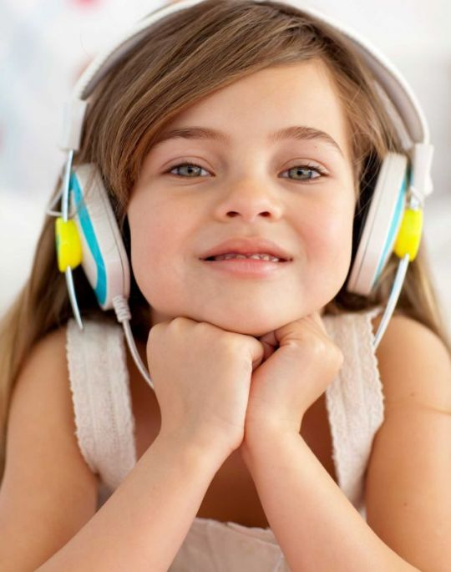
Usprawnianie percepcji słuchowej

Slide 8
Podział zdań na wyrazy – liczenie wyrazów w zdaniu
Podział wyrazów na sylaby- liczenie sylab, wskazywanie pierwszej, ostatniej środkowej sylaby w wyrazie
Podział wyrazów na głoski: „ Co słyszysz na początku wyrazu, na końcu, w środku?” Jaki wyraz zaczyna się od głoski k, a….
Zgadnij co powiedziałam o..s..a , k…o…z…a, p…i…ł…k…a ? Zaczynamy od wyrazów krótkich o prostej budowie.
„Jakie głoski słychać po kolei w wyrazie zamek”
Zabawa w rymy „wchodzi kotek na ……, żabka mała do wody ……..”
Rebusy

Slide 9
Rozwijanie słownika dziecka
zabawa: jakie słowo było powiedziane dwa razy; dziecko ma za zadanie wymienić słowo, które usłyszało dwa razy (np. okno, oko, drzwi, okno);
słuchanie bajek, opowiadań, bajek muzycznych (często powtarzanych) oraz samodzielne opowiadanie i dopowiadanie zakończeń;
Zaczaruj słowa – Powiedz słowo kosa, szkoła, drogi, bez pierwszej głoski( kosa-osa, szkoła-koła, drogi-rogi)

Slide 10
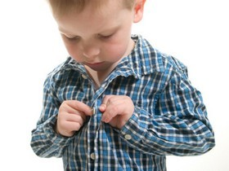
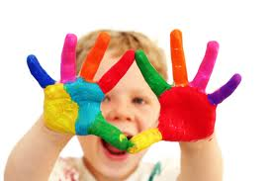
Usprawnianie ręki

Slide 11
Czynności samoobsługowe : sznurowanie butów, zapinanie guzików, posługiwanie się sztućcami.
Lepienie z plasteliny, zwijanie wełenki, cięcie nożyczkami po linii prostej lub krzywej
narysowanej na kartce
Malowanie palcami z wykorzystaniem farb, pasty do zębów, kleju.
Zabawy gazetą: zgniatanie kawałka gazety ręką prawą, lewą i oburącz

Slide 12
wydzieranie drobnych kawałków, zgniatanie, przyklejanie do kartki.
Zabawy z klamerkami do bielizny: naciskanie klamerek kolejnymi paluszkami (kciuk – palec wskazujący; kciuk – każdy następny palec).
Pracuje ręka prawa, lewa, a następnie obydwie razem.
Zgniatanie małych piłeczek gumowych (najlepiej tzw. „kolczatek”).

Slide 13
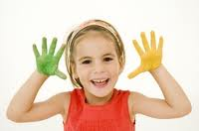
Usprawnianie pisania
Wytwarzanie nawyków ruchowych związanych z kierunkiem pisania (automatyzacja ruchów):
kreślenie linii z zachowaniem kierunku ruchu: linie pionowe –z góry na dół, linie poziome - od lewej do prawej strony,
Rysowanie kół w kierunku przeciwnym do ruchu wskazówek zegara (podobnie jak literę C),
Rysowanie ślimaka, spiralek, pętelek, rysowanie po śladzie linii, figur, całych obrazków,
Zabawy relaksujące, np. rysowanie szlaczków oburącz dwiema kredkami jednocześnie na dużym arkuszu papieru
.

Slide 14
zamalowywanie wnętrza figur, obwodzenie konturów rysunków,
zakreskowywanie pól rysunku liniami pionowymi (rysowanymi od góry do dołu), poziomymi( od lewej do prawej), ukośnymi, falistymi,
rysowanie z wykorzystaniem różnych kolorów (umiejętne nazywanie kolorów),
rysowanie z regulowaniem nacisku kredki: lekko, mocno oraz średnio.

Slide 15
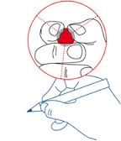
Prawidłowy chwyt pisarski
Pisak powinien spoczywać między kciukiem a palcem wskazującym. Jego podporę stanowi palec środkowy.

Slide 16
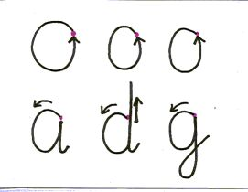

Kierunek kreślenia i łączenia liter

Slide 17
Jak pomagać w czytaniu ?
Zaczynamy od płynnego, całościowego czytania sylaby otwartej, następnie wyrazy dwu-, trzy- i czterosylabowe o tej samej budowie. Potem sylaba zamknięta i wyrazy o różnej strukturze.
Pomocne jest wprowadzenie innego koloru dla każdej sylaby.
ma, mo ,me, mu, my, mi, mą, mę
ma-ma, ma-ta, da-ma, do-my
Ka-ro-li- na, sa-mo-lo- ty, mo- ty- le
lis, las, kos, nos, kot, sok, lot, dom
las- ka, lis-ty, dom-ki, ser-ce, kar-ty

Slide 18
Pomoc w czytaniu- suwaki sylabowe
a a
e e
o m m o
u u
i i
y y

Slide 19
Pomoc w czytaniu –suwaki wyrazowe
ma ta
da ma
ra je
wa ta da my
ta ry
la ty
ła ła

Slide 20
Znajdź takie same sylaby
ma
to le to te le
le
to
la te me la
ma le
ma ma
me te
le to ma la

Slide 21
Połącz sylaby w takich samych kolorach i utwórz wyrazy
ko ma ta
so
by me ki
sa
ca ki
wa za la
to

Slide 22
RADY DLA RODZICÓW
1.Stwórz dziecku ciche i spokojne miejsce do pracy.
2.Zapewnij dziecku odpowiednie narzędzia do pracy.
3.Stwórz miłą atmosferę w domu.
4.Baw się z dzieckiem w różnorodne gry i zabawy.
5.Ucz dziecko doprowadzać pracę do końca.
6.Ucz dziecko samodzielności i zaradności, nie wyręczaj go.
7.Pozwól dziecku bawić się z innymi dziećmi.
8.Czytaj dziecku codziennie.
9.Umożliwiaj dziecku dużo ruchu.
10.Rozmawiaj z dzieckiem jak najwięcej, pytaj o jego potrzeby, uczucia, emocje.

Slide 23
Dziękujemy za uwagę ☺
Elżbieta Pomykała
Barbara Górnikowska

